Slide 2
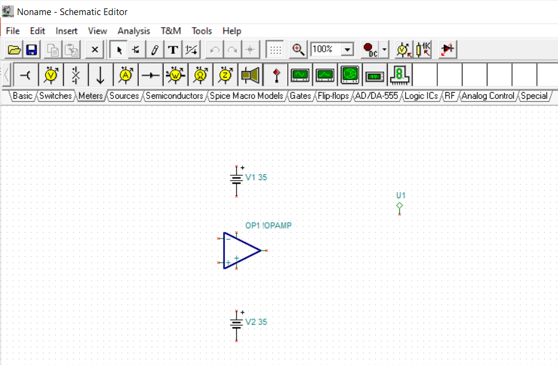
Построим модель аналогового компаратора
Батарейки берем из вкладки Sources – Battery
Индикатор берем из вкладки Meters – Logic Indicator
ОУ берем во вкладке Semiconductors – Operational Amplifier

Slide 3
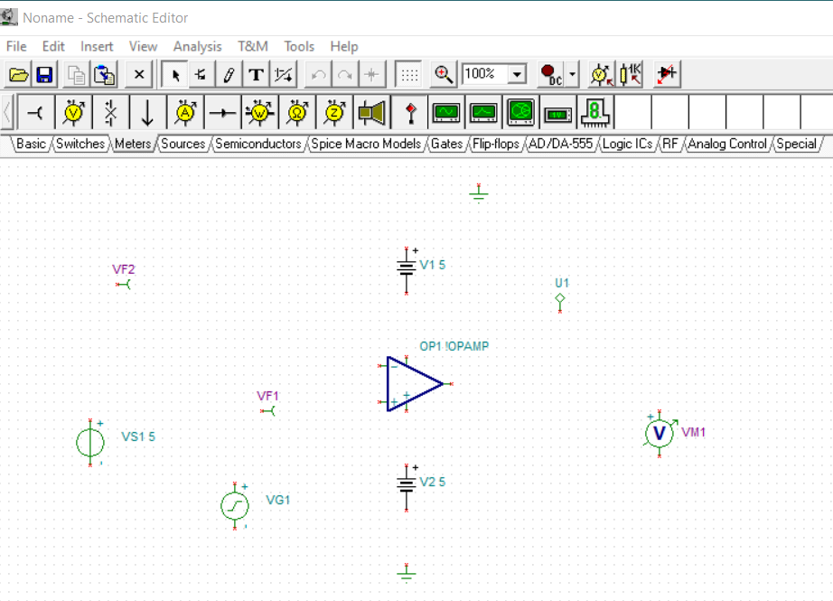
Внешний вывод для измерения напряжения берем во вкладке Meters – Voltage Pin
Заземление берем из вкладки Basic – Ground
Источник напряжения берем из вкладки Sources – Voltage Source
Источник напряжения берем из вкладки Sources – Voltage Generator

Slide 4
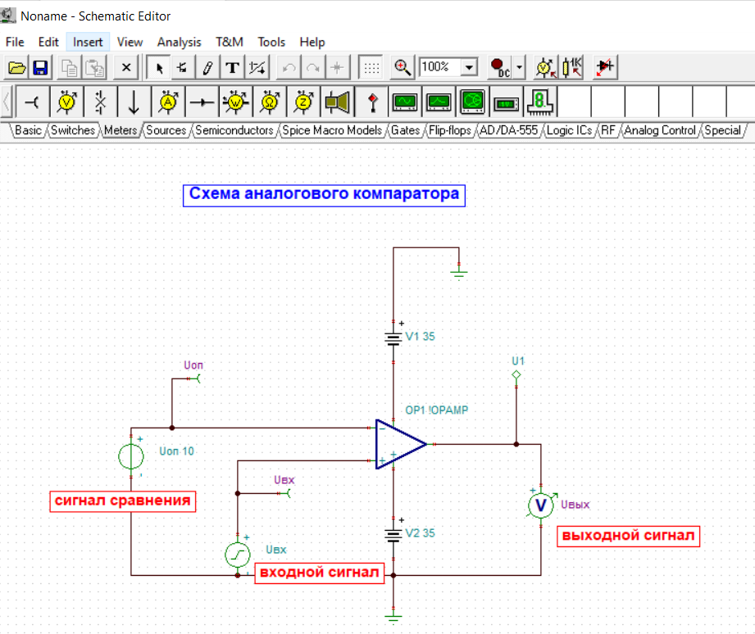
Получили модель аналогового компаратора

Slide 5
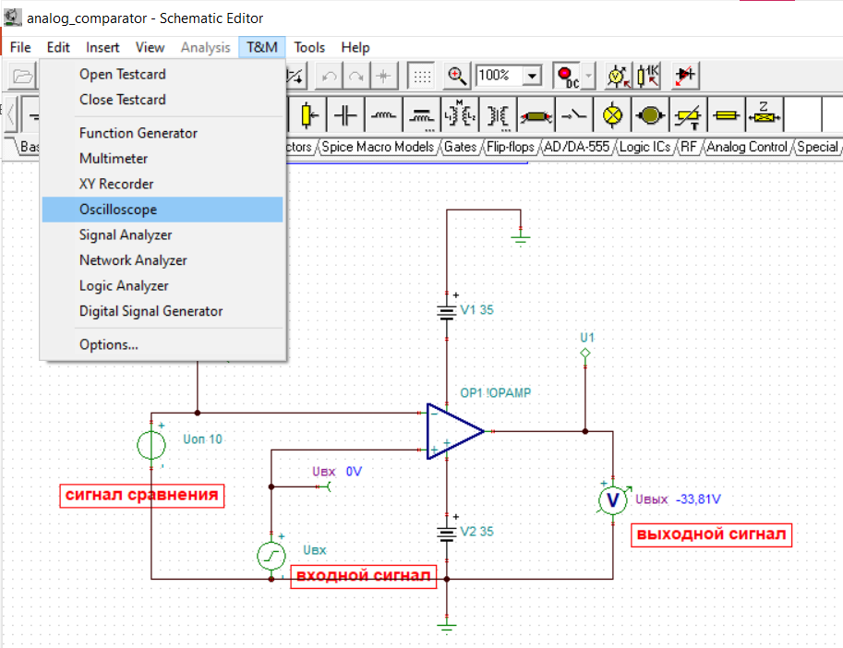
Включаем режим DC
Покажем работу аналогового компаратора
Запускаем осциллограф

Slide 6
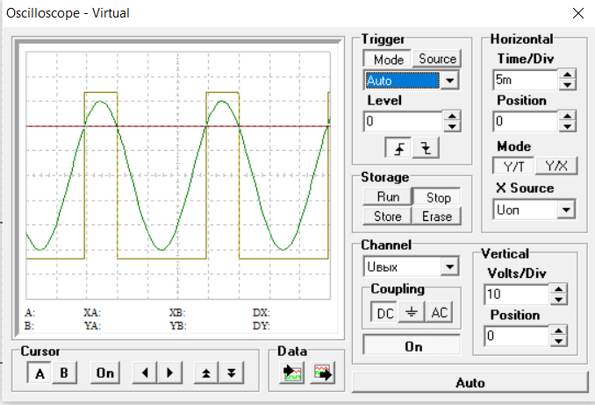
Настраиваем осциллограф
Получаем график

Slide 7
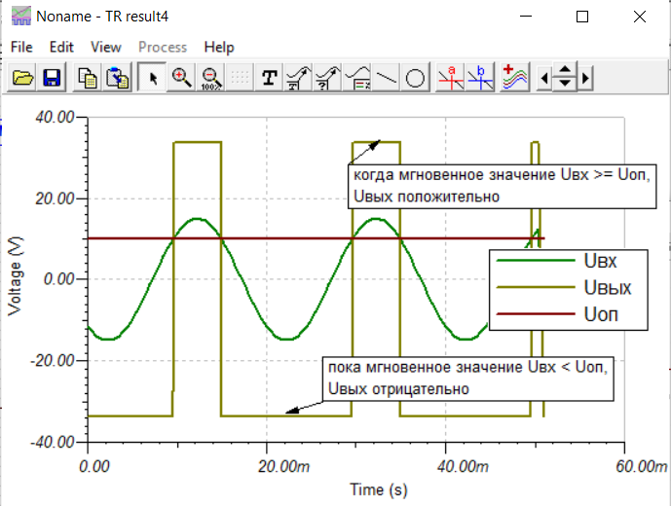
Наблюдаем

Slide 8
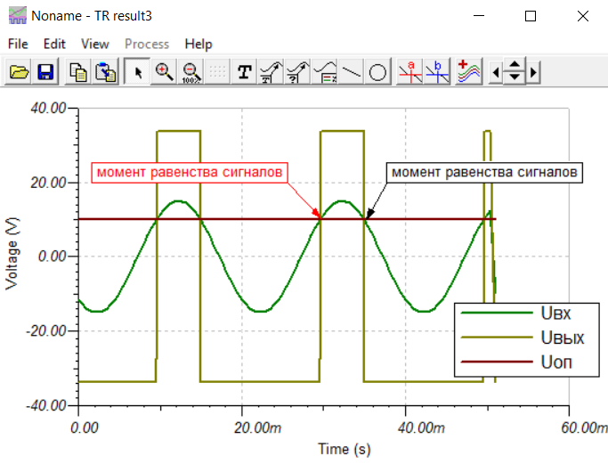
Фиксируем равенство сигналов

